Slide 1


Sensors
חיישנים
sensors

Slide 2
Sensors
חיישנים הם מרכיבים אלקטרוניים
שמזהים ומודדים מאפיינים פיזיים
כגון תנועה, אור, טמפרטורה וקול (ועוד הרבה...).
למכשירי אנדרואיד יש מגוון חיישנים מובנים,
המשמשים לספק נתונים לאפליקציות.

Slide 3
Sensors
יש חיישני תקן שקיימים בכל מכשירים
(די פשוט לכתות קוד עבורם)
יש חיישנים מובנים "תלויי יצרן"
(די קשי לכתוב קוד עבורם)
יש חיישנים חיצוניים
(הם מגיעים עם קודים משלהם)

Slide 4
Sensors
למכשירי אנדרואיד יש מגוון חיישנים, כולל:
מד תאוצה: מודד תאוצה והטיה
ג'ירוסקופ: מודד סיבוב ומהירות זוויתית
מגנומטר: מודד את השדה המגנטי
חיישן קירבה: מזהה כאשר חפץ נמצא ליד המכשיר
חיישן אור: מודד את רמות האור הסביבה
...

Slide 5
Sensors
לפני שנעבור על מספר דוגמאות,
חשוב לציין כמה עובדות בעייתיות
הקשורות לשימוש בחיישנים
בפרויקט לבגרות:
רוב החיישנים הם די ספציפיים ולא קל למצוא איך לשלב אותם באפליקציה "כללית"
לא בטוח שחיישן הדרוש כן קיים בכל מכשיר
יכולות של חלק מהחיישנים הן יחסית מוגבלות

Slide 6
Sensors
Motion Sensors
Environmental Sensors
Position Sensors
Ambient Light Sensor
Proximity Sensor
Accelerometer Sensor
Gyroscope Sensor
Barometer Sensor
Compass Sensor
Pedometer Sensor
Hall Sensor
…

Slide 7
Sensors
באמולטור יש אפשרות
לבצע הדמיית שימוש בחלק מחיישנים
("הפופולריים", נפוצים)
על מנת להגיע לחיישנים של אמולטור,
יש לפתוח לוח Extended controls
ולבחור ב-Virtual sensors

Slide 8
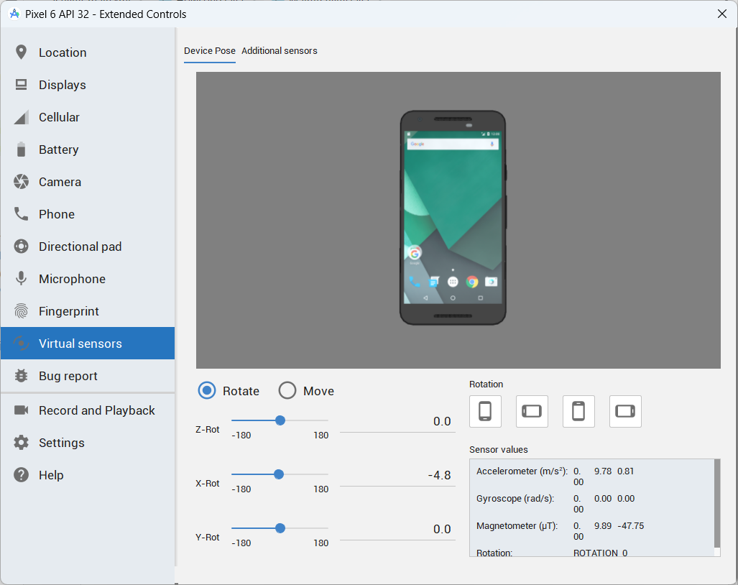
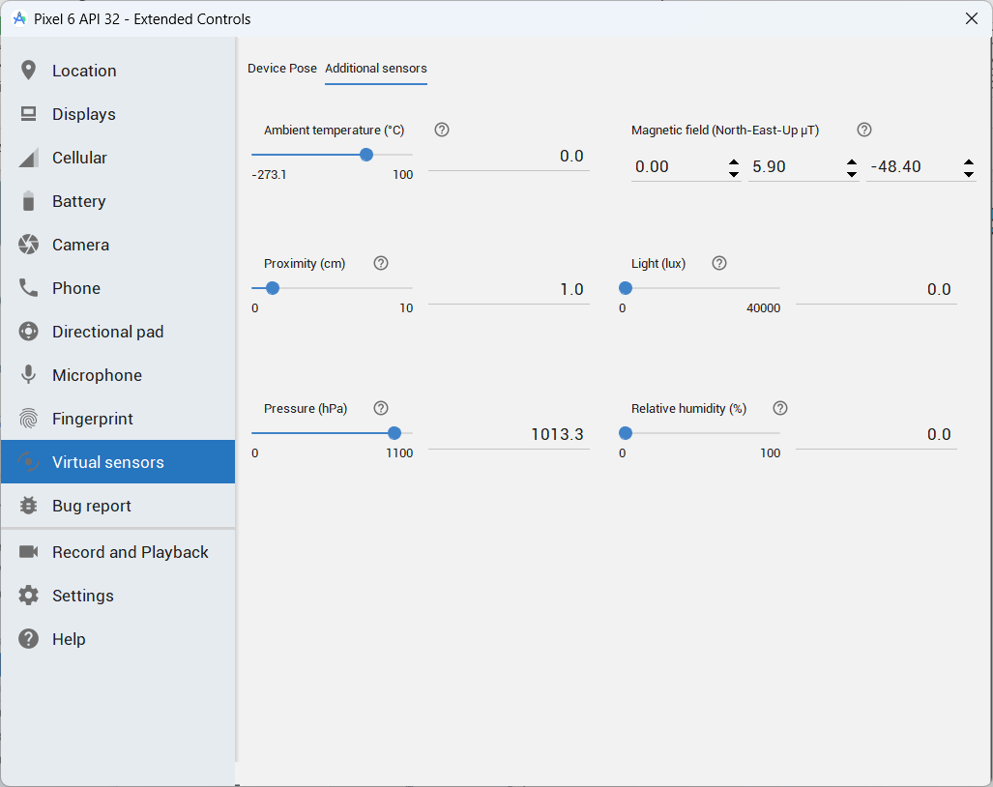
Sensors
קיימים שתי תת-לוחיות

Slide 9

Sensors
גישה לשימוש בחיישנים
מתאפשרת דרך עצם מסוג SensorManager
אשר יוצר גישה לשירות מערכתית
SENSOR_SERVICE

Slide 10

Sensors
אחר כך בעזרת
SensorManager
ניתן לגשת לטיפול בחיישן מסוים (הדרוש),
למשל:

Slide 11
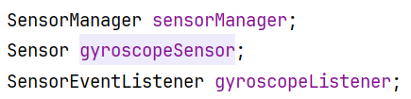
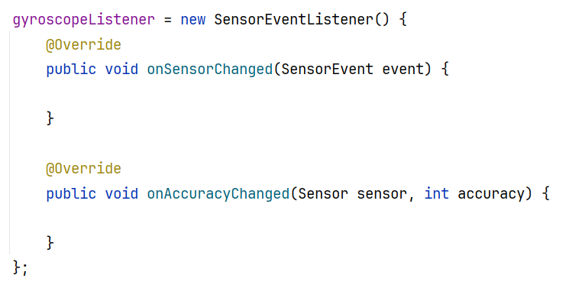
Sensors
גישה לביצועיי החיישנים
מקבלים בעזרת מאזין
SensorEventListener
אשר משמש לטיפול באירועי חיישן וקבלת נתוני חיישן.

Slide 12
Sensors
כל זה רק(!!!) מכין חיישן לפעילות,
אבל עדיין לא מאפשר לא לפעול.
כדי לקבל תוצאות מהחיישן,
חובה(!!!) להעבירו למצב "פעיל".
כדי להפסיק שימוש בחיישן,
חובה(!!!) להעבירו למצב "לא פעיל"

Slide 13

Sensors
כדי להעביר חיישן למצב "פעיל"
צריך "לרשום" אותו לשימוש
משתנה מסוג "מאזין"
משתנה מסוג "חיישן"
זמן המתנה לתגובה

Slide 14
Sensors
כדי להעביר חיישן למצב "לא פעיל"
צריך "לבטל רישום" שלו לשימוש

